Slide 1
RÉNOVATION DE LA FILIÈRE CARROSSERIE
PLAN NATIONAL DE FORMATION
JEUDI 3 AVRIL 2025
GROUPE GRUAU
SAINT BERTHEVIN
CAP CONSTRUCTION ET AMÉNAGEMENT DE VÉHICULES
Baccalauréat Professionnel CONSTRUCTION ET AMÉNAGEMENT DE VÉHICULES
BTS CONSTRUCTION ET AMÉNAGEMENT DE VÉHICULES

Slide 2
Activités liant la « construction » et l’atelier
en baccalauréat professionnel
Jean-Philippe DELBOY, enseignant en BP au lycée , académie d’Orléans Tours
Vincent DEVEWER, enseignant en BP au lycée Henri Senez, Hénin-Beaumont, académie de Lille
Laurent TONNA, enseignant en BP au lycée Germaine Tillon, Montbéliard, académie de Besançon
PNF 3 AVRIL 2025 GRUAU

Slide 3
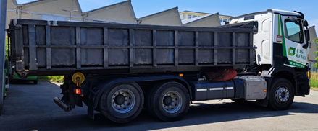
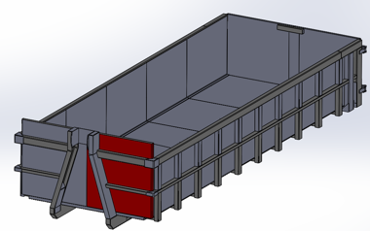
Activités liant
la « construction » et l’atelier
6. Découverte assemblage thermique sur aluminium, inox
1. Réalisation d’une conception détaillée de pièces simples
5. Aménagement intérieur d’un véhicule
2. Débit et mise en forme avec programmation
3. Réalisation d’assemblage simple sur véhicule
ANNÉE DE PREMIÈRE

Slide 4
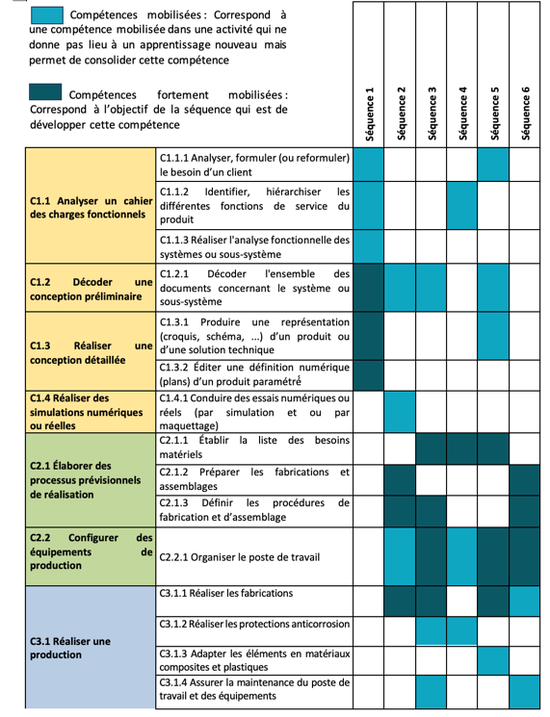
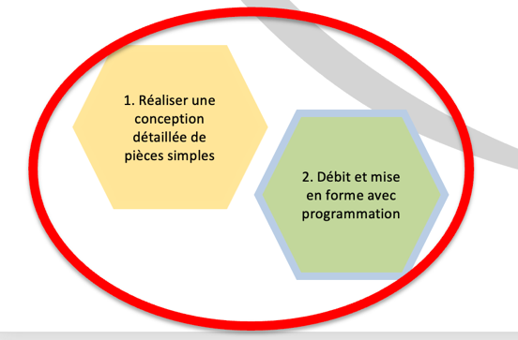
Activités liant
la « construction » et l’atelier
COMPÉTENCES VISÉES
1. Réalisation d’une conception détaillée de pièces simples

Slide 5
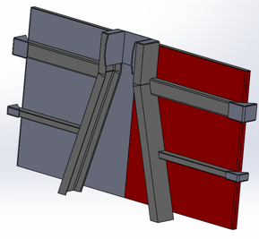
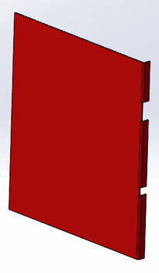
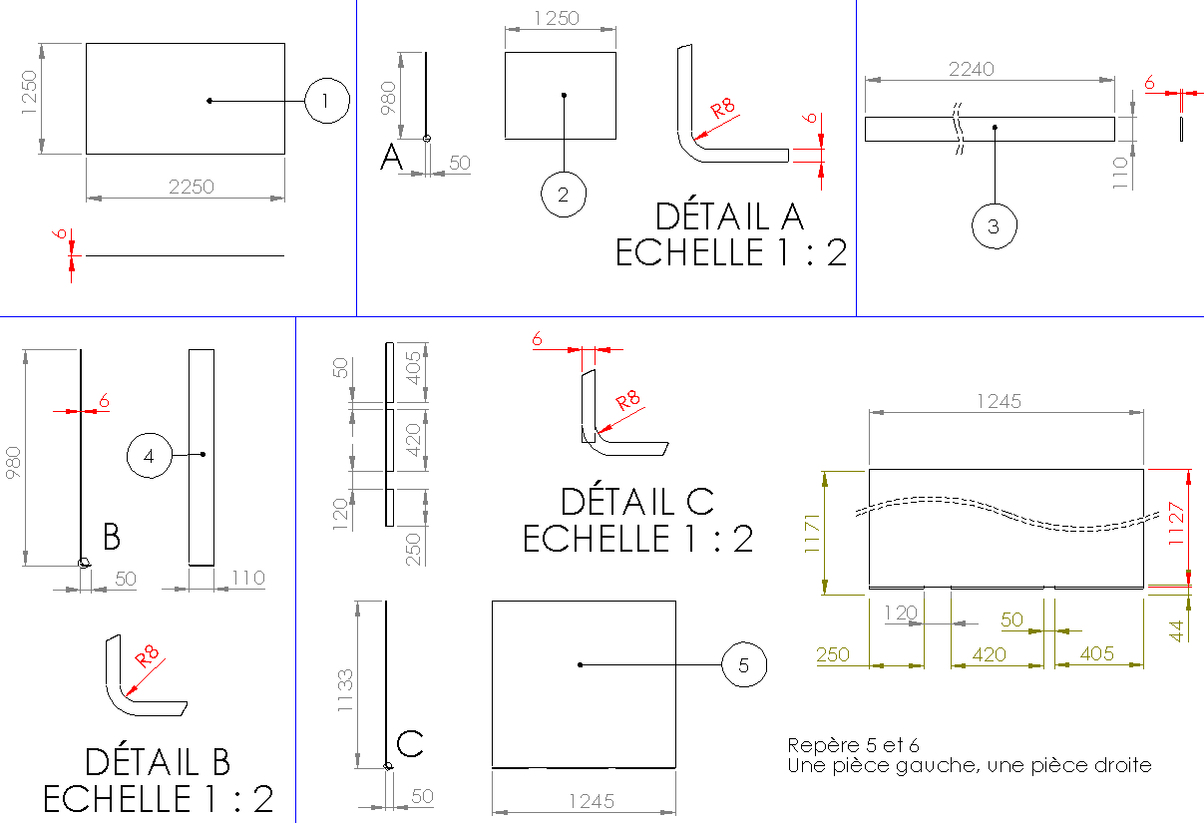
Activités liant
la « construction » et l’atelier
Relation pôle 1 Analyse fonctionnelle et structurelle / pôle 2 préparation des processus de fabrication industrielle
Exemple d’activité professionnelle Problématique:
1. Réalisation d’une conception détaillée de pièces simples
Analyse d'un système ou sous système

Slide 6
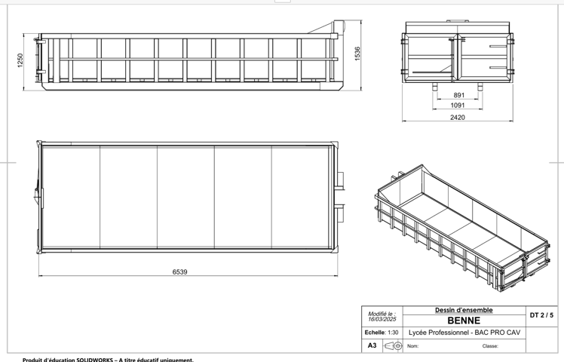
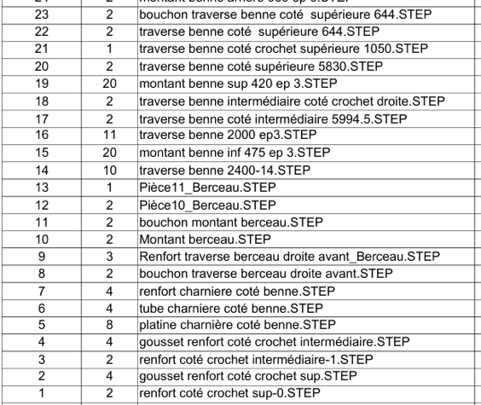
Activités liant
la « construction » et l’atelier
Relation pôle 1 / pôle 2
1. Réalisation d’une conception détaillée de pièces simples
Représentation en phase d'analyse et de définition

Slide 7
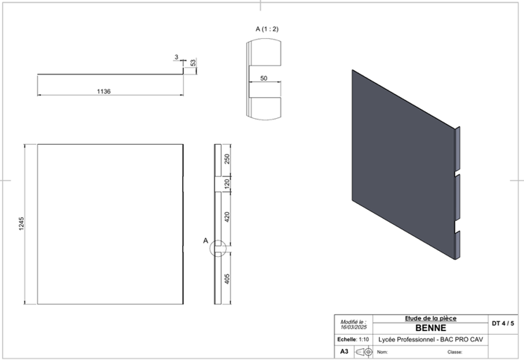
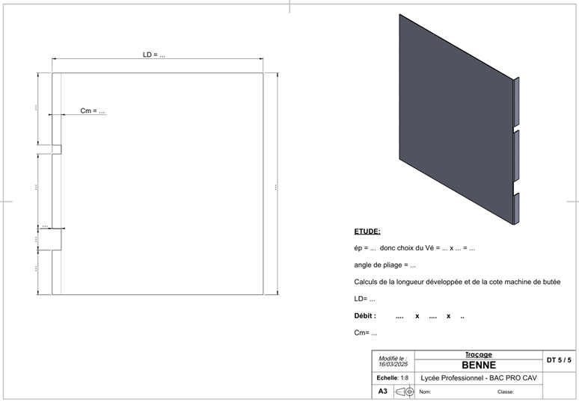
Activités liant
la « construction » et l’atelier
Relation pôle 1 / pôle 2
1. Réalisation d’une conception détaillée de pièces simples
Analyse d'un élément

Slide 8
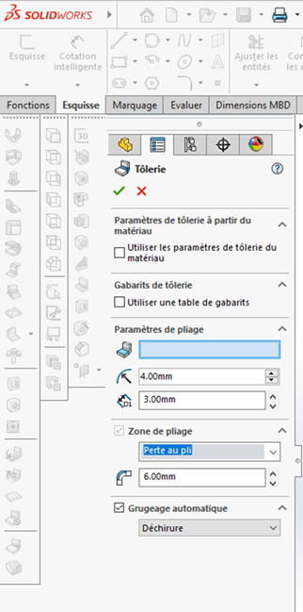
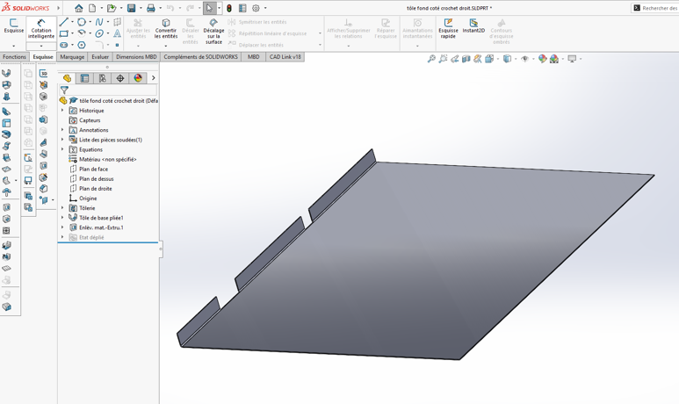
Activités liant
la « construction » et l’atelier
Relation pôle 1 / pôle 2
Représentation en phase d'analyse et de définition
Méthode de travail
1. Réalisation d’une conception détaillée de pièces simples

Slide 9
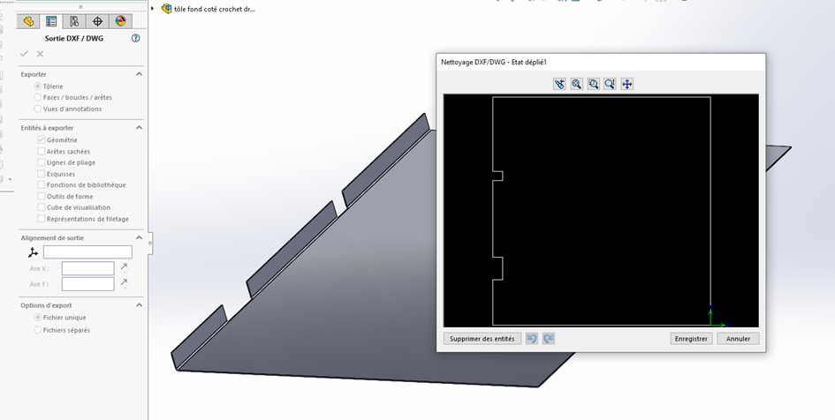
Activités liant
la « construction » et l’atelier
Relation pôle 1 / pôle 2
1. Réalisation d’une conception détaillée de pièces simples
Représentation en phase d'analyse et de définition

Slide 10
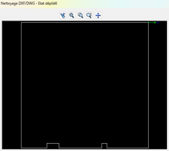
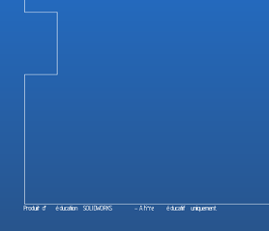
Activités liant
la « construction » et l’atelier
Représentation 2D à partir d’un modèle numérique 3D
1. Réalisation d’une conception détaillée de pièces simples
Méthode de travail
Enregistrement au format de dialogue avec la CFAO (.DXF, .DWG…)
Développement du profil plié avec vérification des dimensions
2. Débit et mise en forme avec programmation
Nettoyage du plan, vérification des contours, reconnaissance du profil à découper…
Imbrication dans le format de tôle disponible

Slide 11
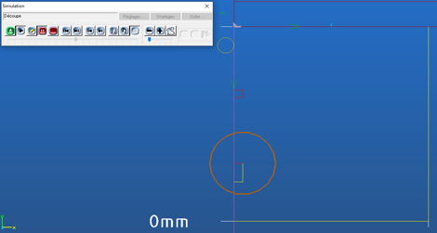
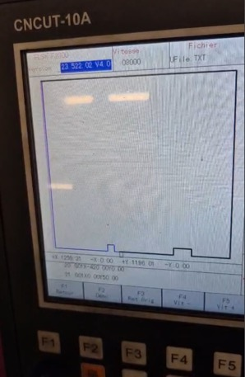
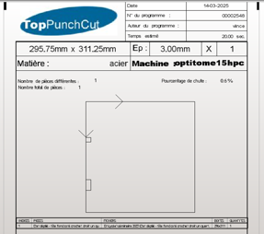
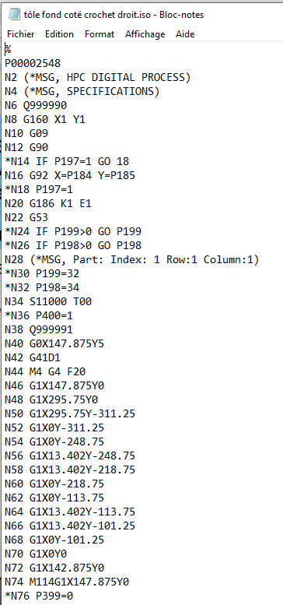
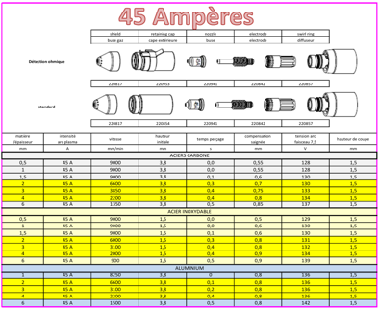
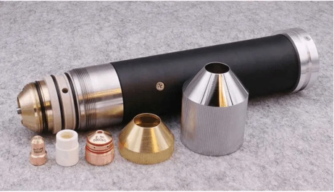
Activités liant
la « construction » et l’atelier
Relation pôle 2 préparation des processus de fabrication industrielle / pôle 3 réalisation, contrôle et validation de la production
Simulation sur poste informatique
(salle de préparation).
Simulation sur poste de travail (écran machine).
2. Débit et mise en forme avec programmation
Tête de découpe
changement de tuyère
Installation du consommable,
réglage des paramètres de découpage thermique.

Slide 12
Activités liant
la « construction » et l’atelier
2. Débit et mise en forme avec programmation
Méthode de travail

Slide 13
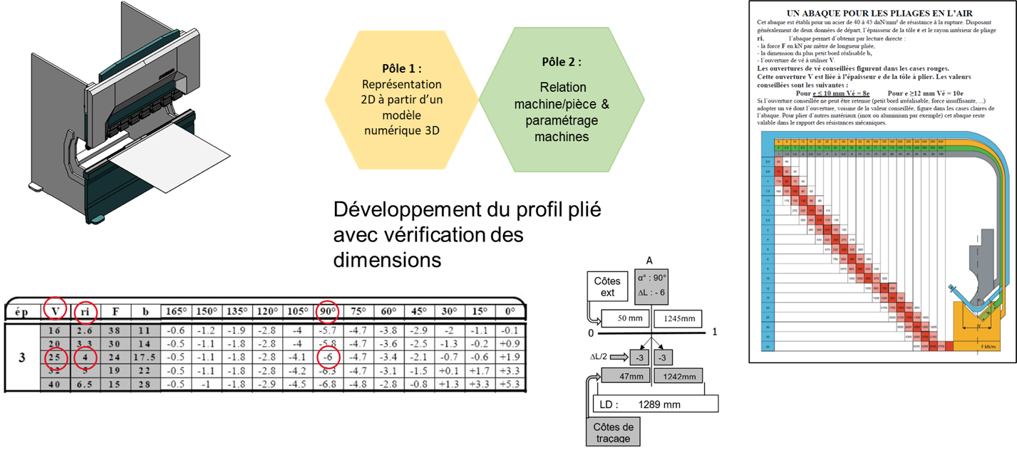
Activités liant
la « construction » et l’atelier
2. Débit et mise en forme avec programmation
Méthode de travail

Slide 14
Activités liant
la « construction » et l’atelier
1. Réalisation d’une conception détaillée de pièces simples
Méthode de travail
2. Débit et mise en forme avec programmation

Slide 15
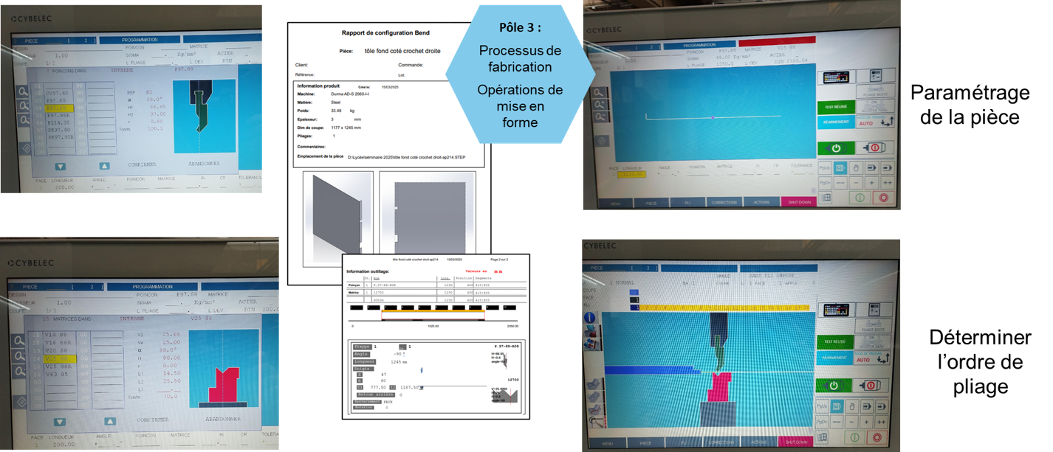
Activités liant
la « construction » et l’atelier
2. Débit et mise en forme avec programmation
Méthode de travail

Slide 16
Activités liant
la « construction » et l’atelier
Travail sur compétences du Pôle 3
2. Débit et mise en forme avec programmation
Méthode de travail

Slide 17
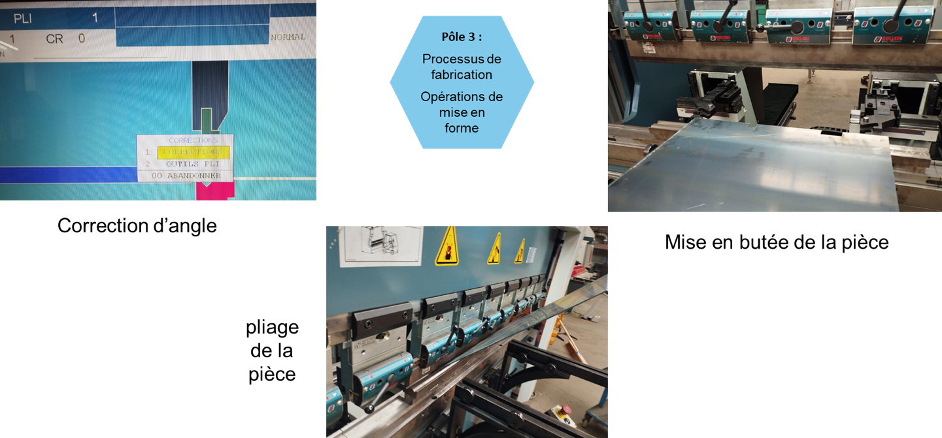
Activités liant
la « construction » et l’atelier
2. Débit et mise en forme avec programmation
Travail sur compétences du Pôle 3

Slide 18
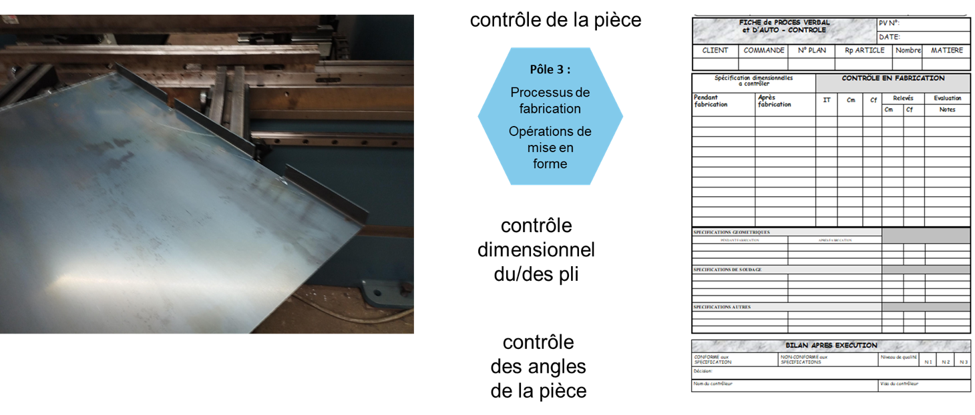
Activités liant
la « construction » et l’atelier
Méthode de travail
2. Débit et mise en forme avec programmation
Travail sur les compétences du Pôle 3

Slide 19
MERCI POUR VOTRE ATTENTION
PNF 3 AVRIL 2025 GRUAU

